Slide 1
Консольные программы
Федеральное государственное образовательное бюджетное
учреждение высшего образования
«Финансовый университет при Правительстве Российской Федерации»
(Финансовый университет)
Колледж информатики и программирования
Выполнил: студент группы 3ПКС-120
Скрибцов А.Н.
Преподаватель: Сибирев И.В.
2023г.

Slide 2
Команда Route
ROUTE - Выводит на экран и изменяет записи в локальной таблице IP-маршрутизации. Запущенная без параметров, команда route выводит справку.

Slide 3

Синтаксис и параметры утилиты ROUTE
route [-f] [-p] [команда [конечная_точка] [mask маска_сети] [шлюз] [metric метрика]] [if интерфейс]]

Slide 4
Основные ключи
-f — удаляет из таблицы маршрутизации все маршруты;
-p – сохраняет маршрут на постоянную основу;
add – добавляет новый маршрут;
change — меняет текущий маршрут в таблице маршрутизации;
delete — удаляет маршрут из таблицы маршрутизации;
print — отображает содержимое таблицы маршрутизации;
destination — при добавлении или изменении маршрута этот параметр используется для указания идентификатора сети назначения;
mask — при добавлении или изменении маршрута этот параметр используется для указания маски подсети для сети назначения;
gateway — при добавлении или изменении нового маршрута этот параметр используется для указания шлюза (маршрутизатора или модема);
metric — используется для указания целого числа в диапазоне от 1 до 9999, являющегося метрикой стоимости для маршрута. Если для определенной сети назначения существует несколько возможных маршрутов, будет использован маршрут с наименьшим значением метрики;
if — используется для указания номера индекса интерфейса, который подключен к сети назначения.

Slide 5
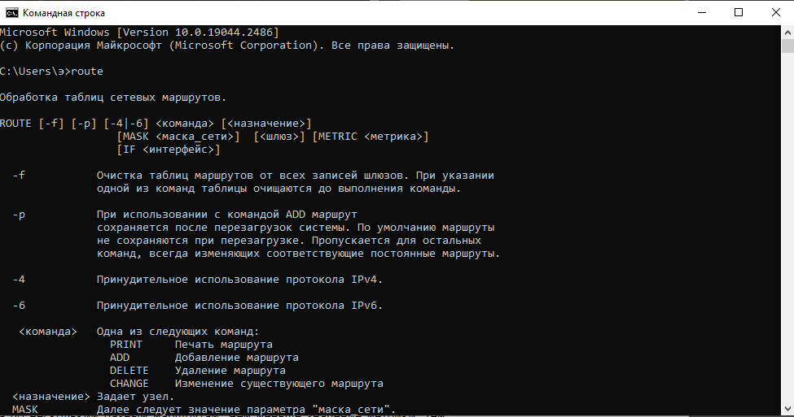
Route

Slide 6
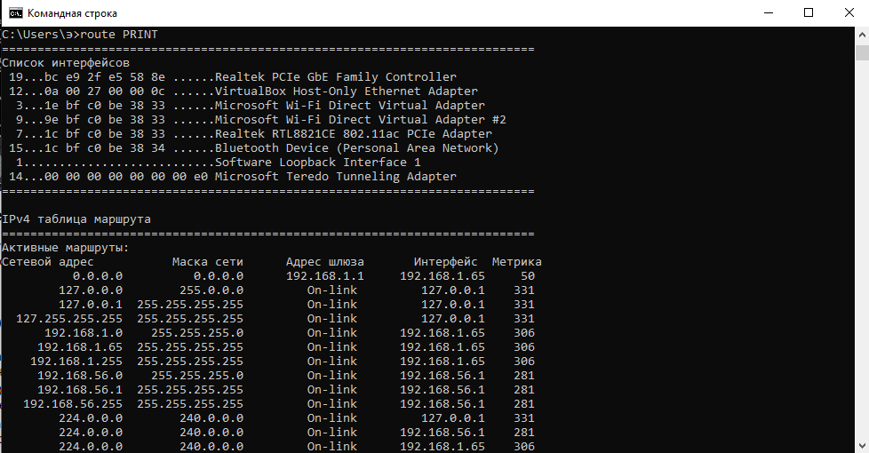
Route PRINT

Slide 7
Расшифровка Route Print
Сетевой адрес – это IP-адрес, адрес сети, или адрес 0.0.0.0 используемый для шлюза по умолчанию
Маска сети (Netmask) - маска сети. Для каждого айпи адреса соответствует своя стандартная маска.
Адрес шлюза (Gateway) - IP-адрес шлюза, через который будет выполняться отправка пакета для достижения конечной точки.
Интерфейс (Interface) - IP-адрес сетевого интерфейса, через который выполняется доставка пакета конечной точке маршрута.
Метрика (Metric) - значение метрики (1-9999). Метрика представляет собой числовое значение, позволяющее оптимизировать доставку пакета получателю, если конечная точка маршрута может быть достижима по нескольким разным маршрутам. Чем меньше значение метрики, тем выше приоритет маршрута.

Slide 8
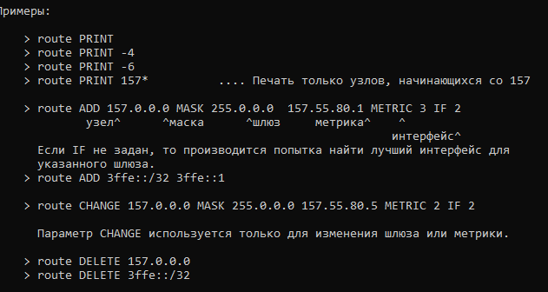
Примеры

Slide 9
Ресурсы
http://cmd4win.ru
https://info-comp.ru
https://ab57.ru
https://pc.ru

